Slide 1
Maio/2017
Número de participantes
20.137 RG: 10.374 RP: 2.724 RG-UNIS: 7.039
Benefícios de risco
9.631 contratações
RG: 6.398 (61,67% dos participantes RG) RP: 1.106 (40,60% dos participantes RP) RG-UNIS: 2.127 (30,22% dos participante RG-UNIS)

Slide 2
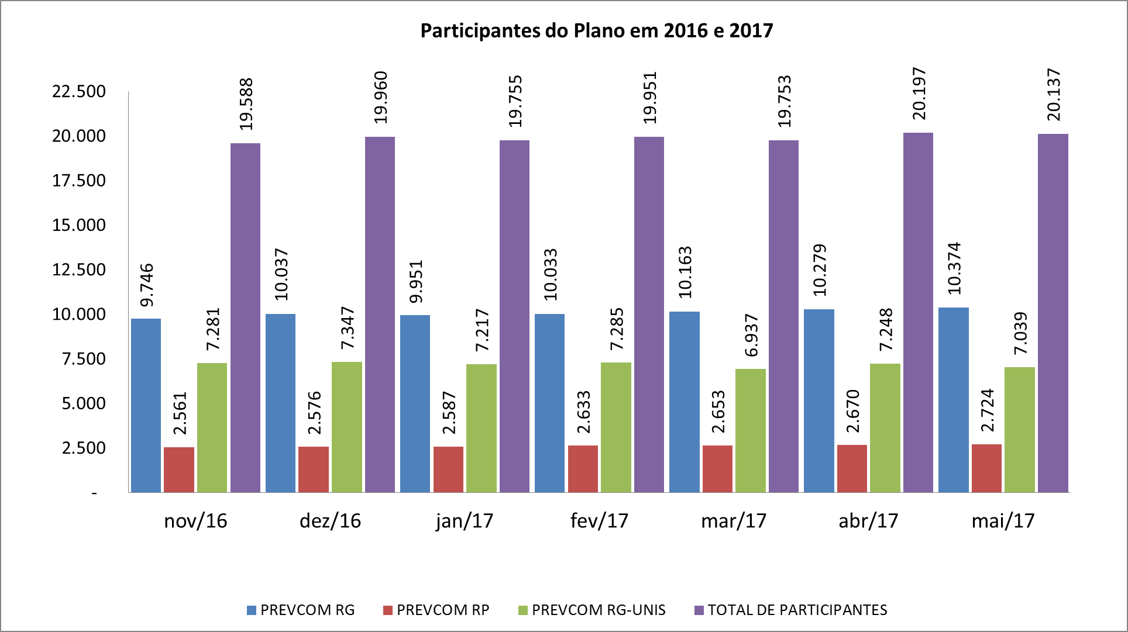
Maio/2017
Número de participantes
EVOLUÇÃO EM 2016 e 2017

Slide 3
Junho/2017
Atividades de investimentos
Valor acumulado SP-PREVCOM: R$ 705.157.710,56
(PREVCOM RG + PREVCOM RP + PREVCOM RG-UNIS)
Posição em 30/06/2017

Slide 4
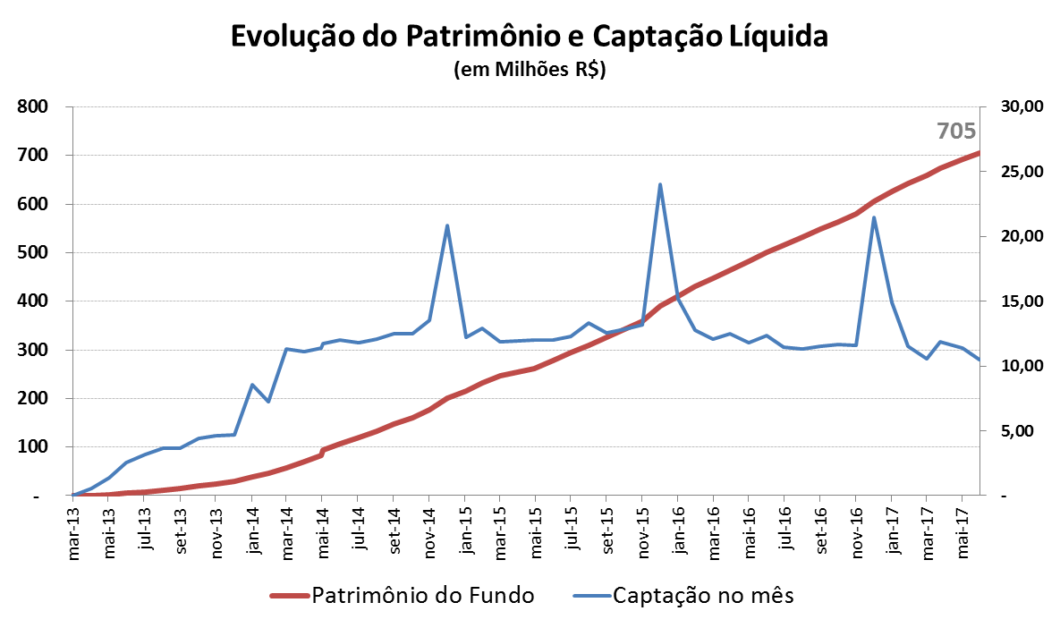
Junho/2017
Atividades de investimentos
EVOLUÇÃO DA CAPTAÇÃO (em R$ milhões)

Slide 5
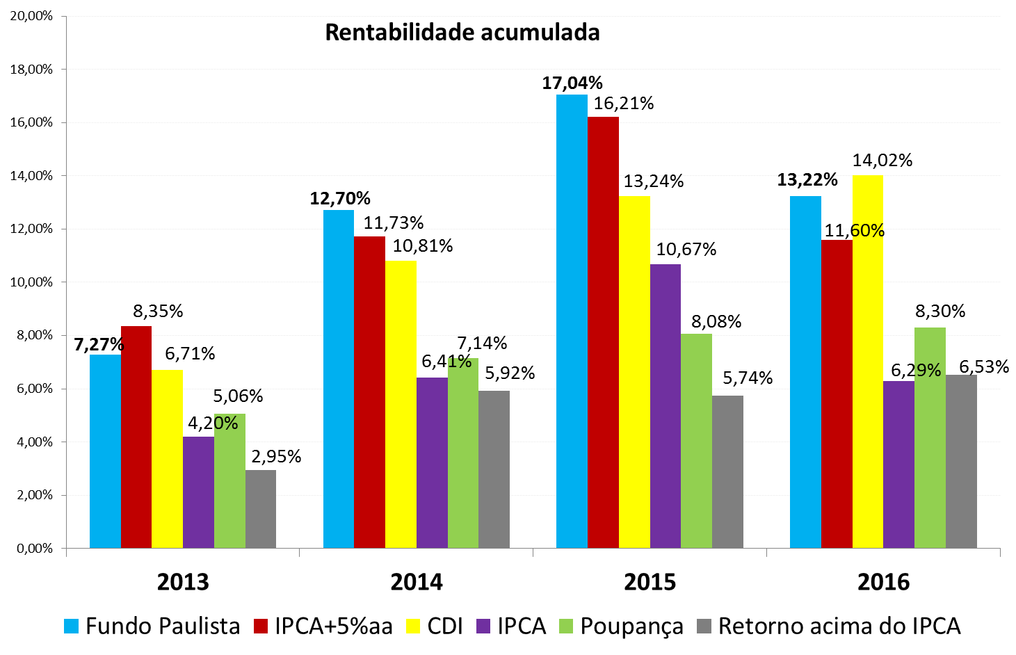
Junho/2017
Atividades de investimentos
EVOLUÇÃO DA RENTABILIDADE ACUMULADA

Slide 6
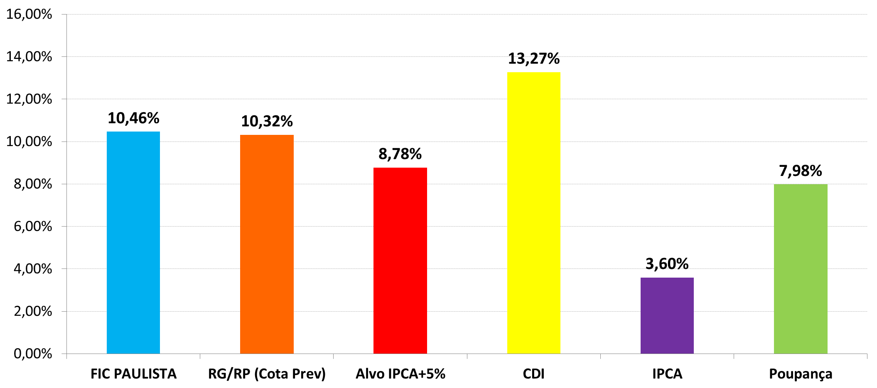
Junho/2017
Atividades de investimentos
RENTABILIDADE LÍQUIDA SP-PREVCOM – ÚLTIMOS 12 MESES

